Slide 1
化学镀镍的结合力影响因素
2025/05/20
汇报人：程海

Slide 2
非金属与金属的结合力的区别
非金属（塑料，陶瓷等）
金属
取决于范德华力和表面粗糙度
因此非金属都要进行粗化
通过金属键结合，结合力高一个数量级
取决于前处理
工件的表面粗糙度
化学镍配方
镀后热处理

Slide 3
前处理的影响
02

Slide 4
前处理的原则（90%问题出在前处理）
1，干净的表面
2，适当的粗粗度
3，活泼的金属层
4，适当的阻挡层（例如铝件的锌置换，铜材、不锈钢的冲击镍等）

Slide 5
工件表面粗糙度
03

Slide 6


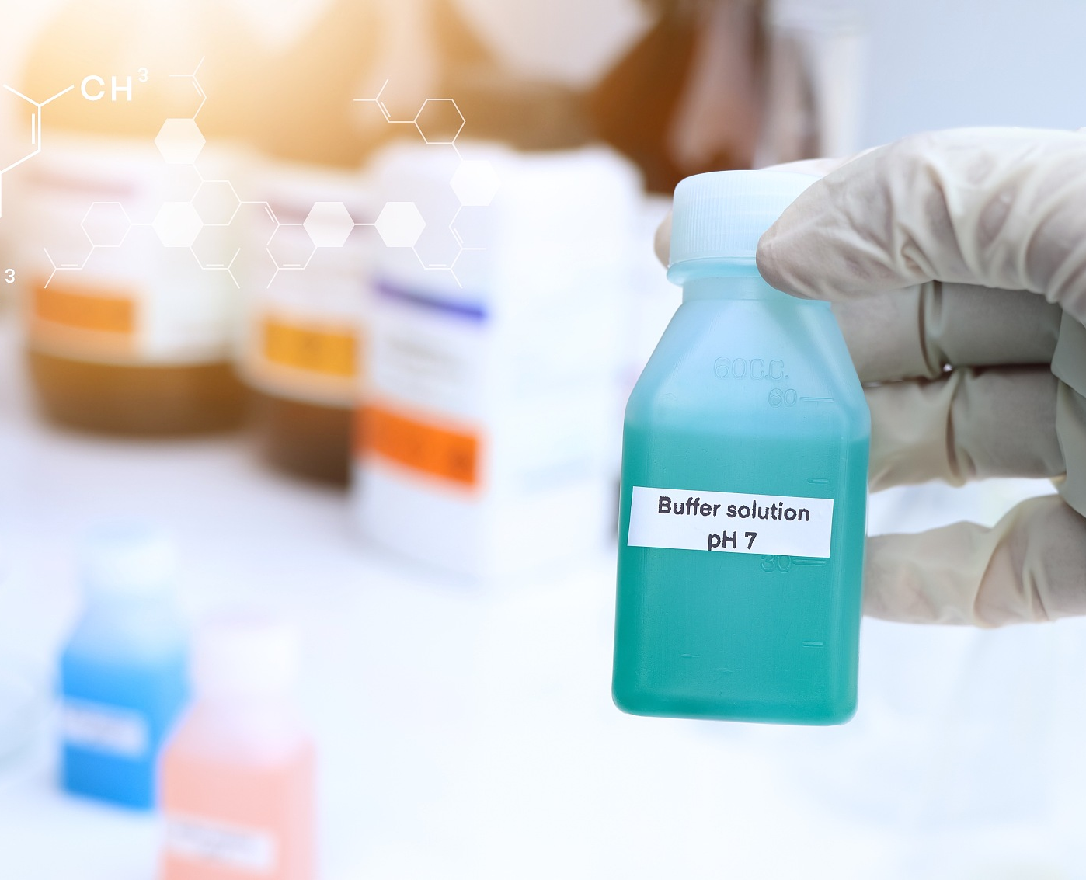


粗糙度的影响
非金属材料
粗糙度高，范德华力大，结合力会更好
金属材料
越光滑，金属键合力越强，结合力越好。
为何实际会相反呢： 光滑表面意味着氧化层更厚，比较难露出活泼的金属

Slide 7
化学镍配方的影响
04

Slide 8




配方的影响
磷含量的影响
络合剂的的影响
不同磷含量的镀层，金属结构和内应力不同，对结合力影响也不同
稳定剂等影响
参数的影响

Slide 9
后处理热处理
05
镀后热处理有利于结晶形态的改变，会增强结合力

Slide 10
结合力测试方法
06

Slide 11
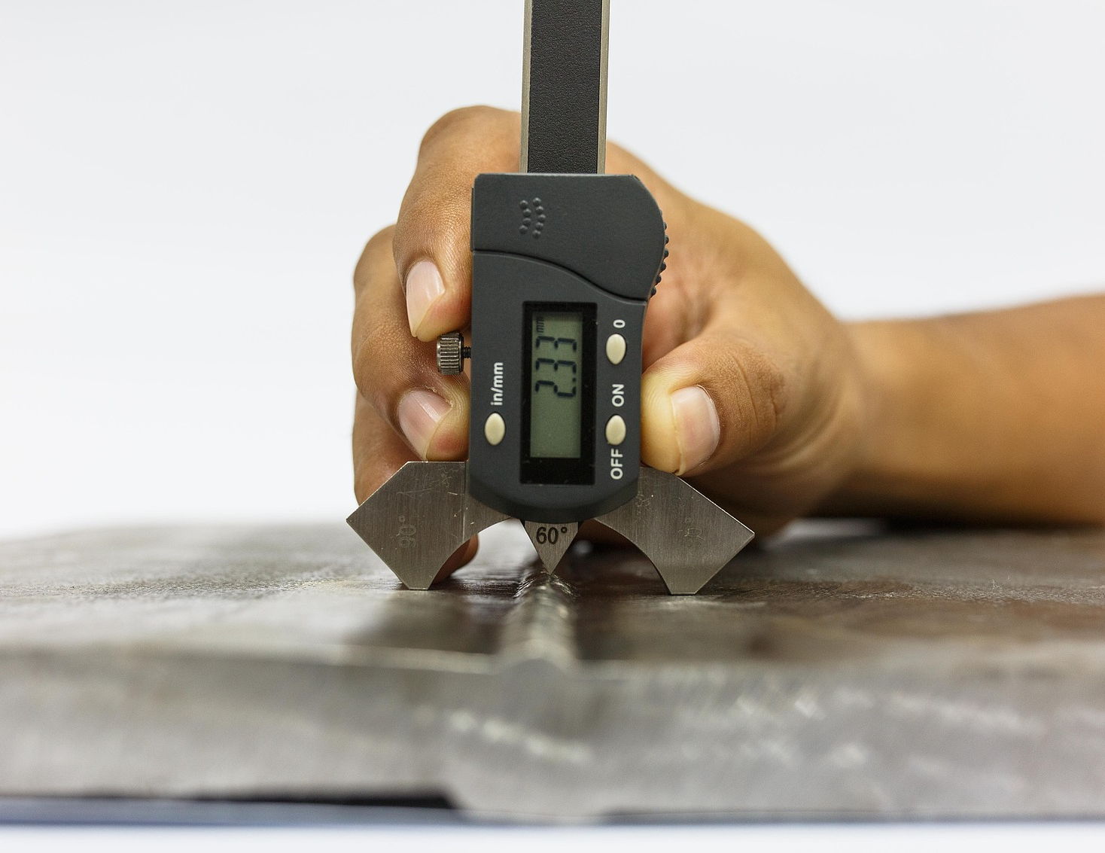
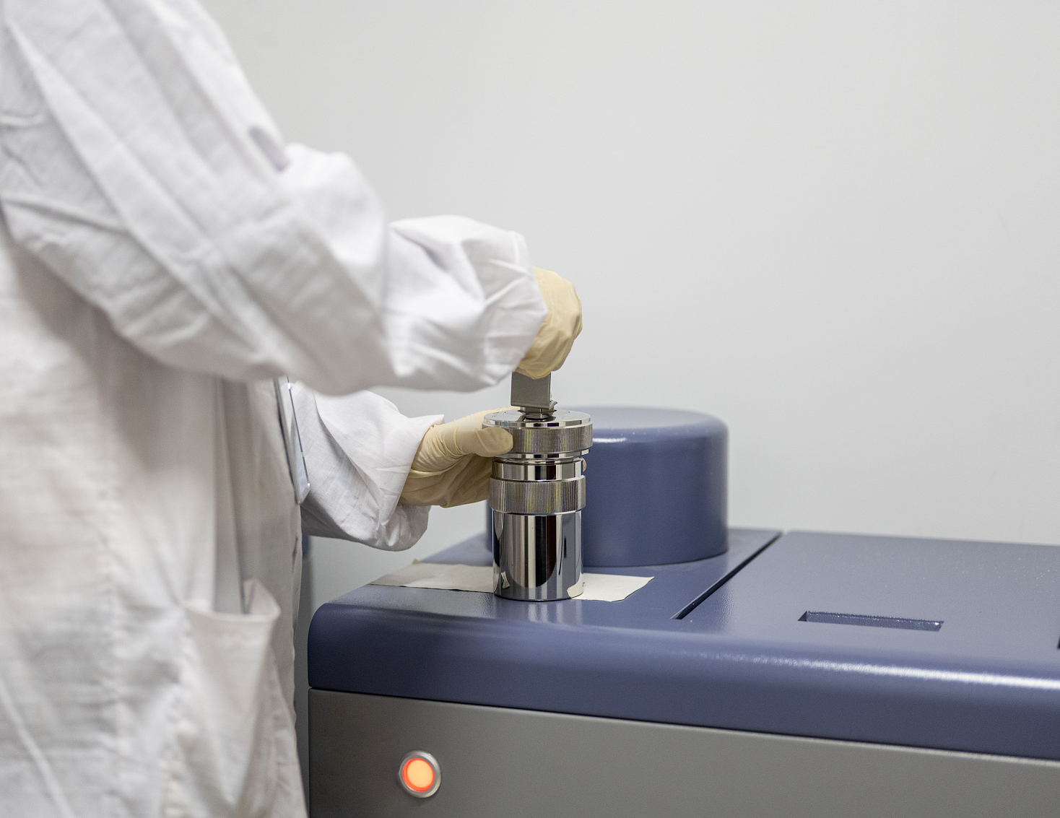
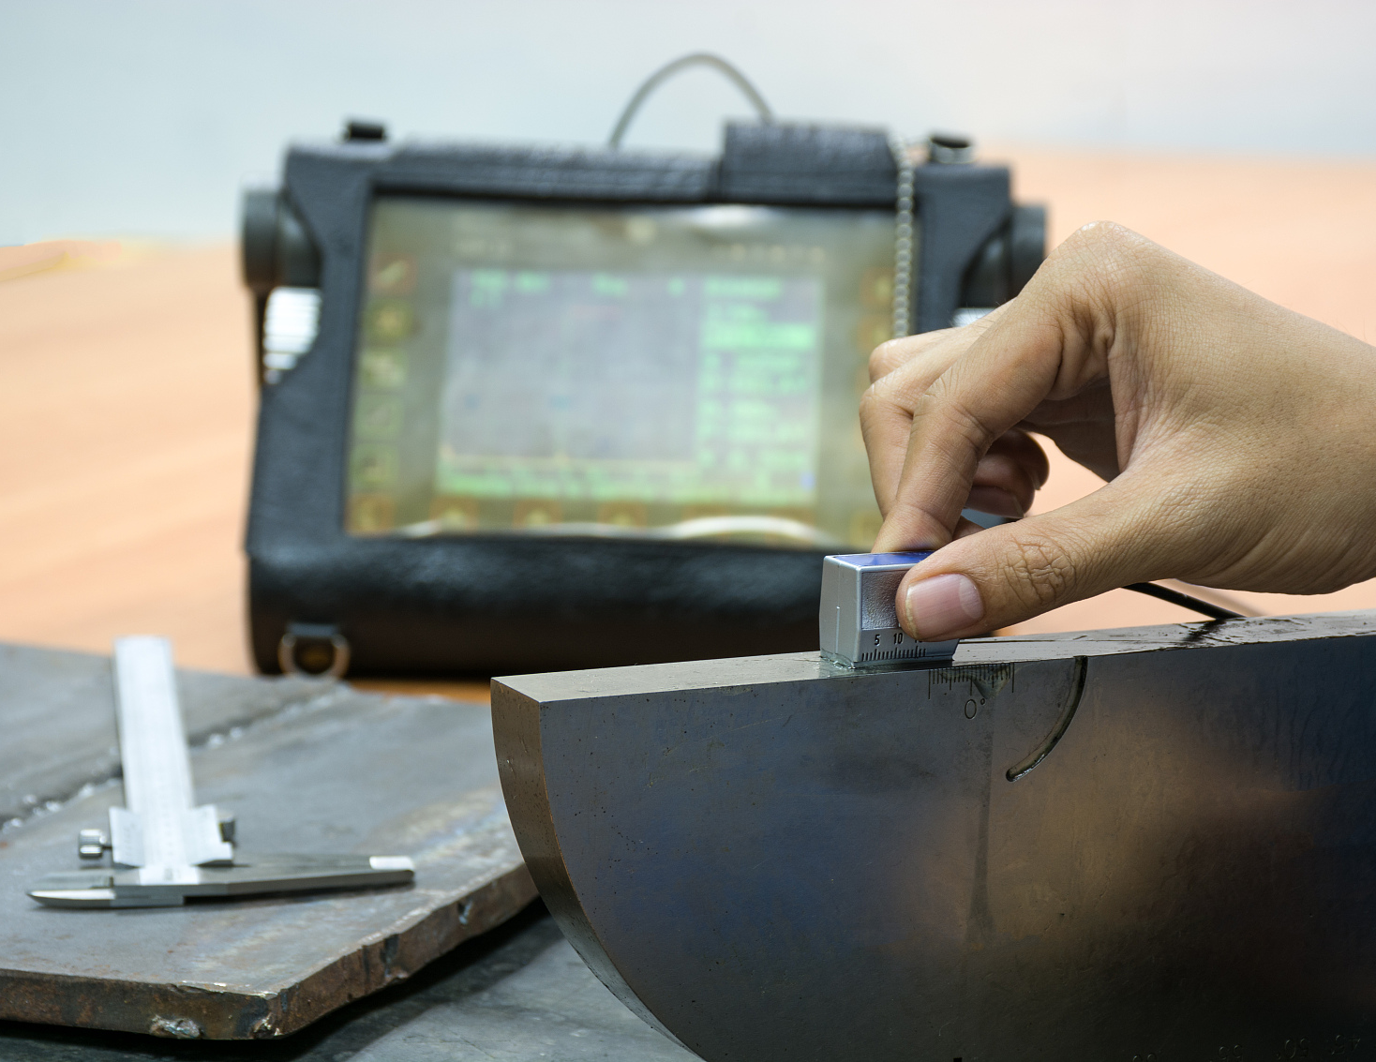
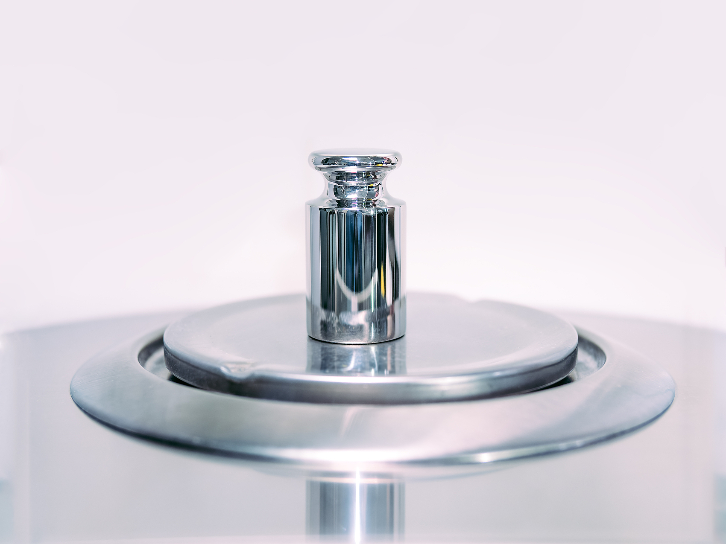

测试结合力方法
弯曲测试
盐雾测试
弯曲测试通过弯曲镀层表面来检测其柔韧性和结合力，观察镀层是否出现裂纹或剥落。
盐雾测试模拟镀层在恶劣环境下的耐腐蚀性能，通过观察镀层表面的腐蚀情况来评估结合力。
划痕测试
热震测试
通过划痕测试可以评估镀层与基体之间的附着力，使用硬度计在镀层表面划痕，观察起皮情况。
将镀镍样品在高温和低温之间快速交替，以测试镀层在温度变化下的结合力稳定性。

Slide 12
谢谢
THE END

